Slide 1
缩量死叉 注意分化
主讲老师
陈儒渊
课程日期
2025.5.22
执业编号
A1120623090007
中国·广州

Slide 2
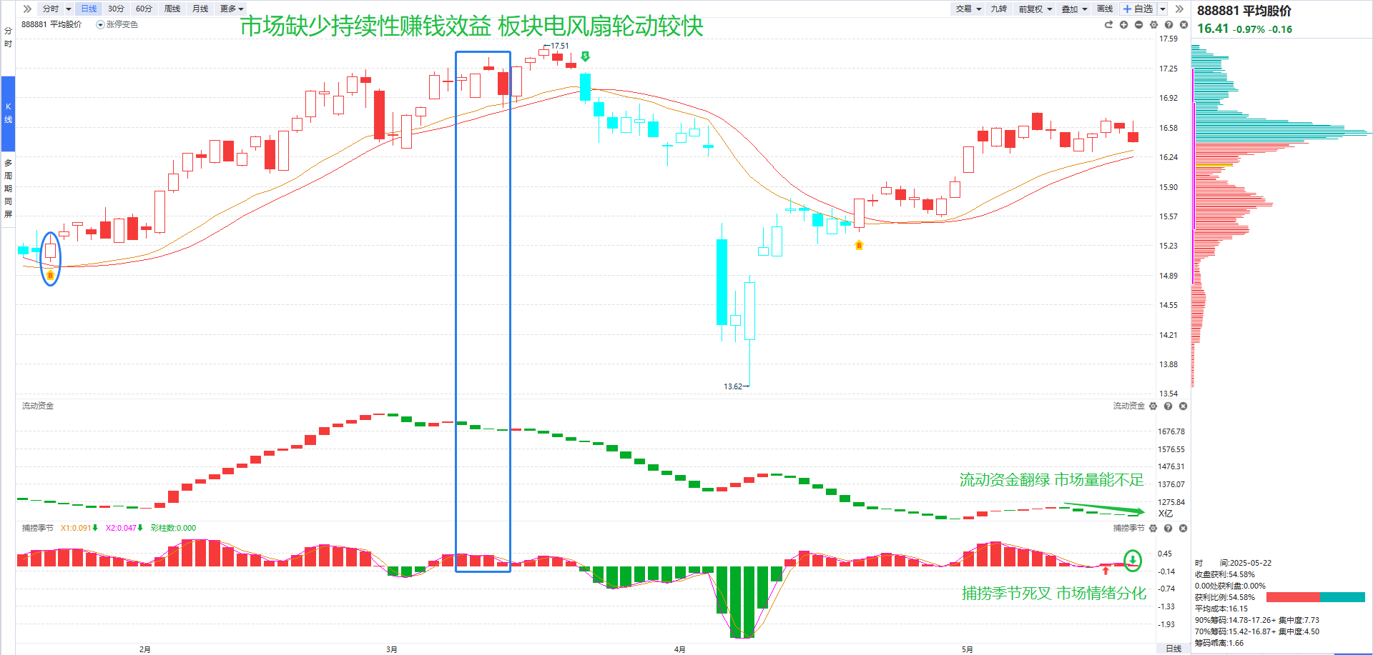
大盘状态
回顾一下最近学过的知识：
上周一学习军工、军机雷达
上周二学习纺织服装、光伏
上周三学习港口、物流航运
上周四学习、抗衰老、麦角硫因
上周五学习机器人、核聚变
本周一学习并购重组
本周二学习新消费（宠物经济）
本周三学习固态电池、创新药
本周四学习AIGC
趋势：B点突破+辅助线上+捕捞季节死叉红柱缩短 资金：流动资金连续6日翻绿 真回档信号：B点+金叉+资金翻红
策略：3层仓位丨中期：国企改革+并购重组
总结：多重利好兑现，平均高位盘整，流动资金翻绿+捕捞季节死叉，在板块电风扇加速轮动的情况下，市场缺乏持续性的赚钱效益，注意分化风险

Slide 3
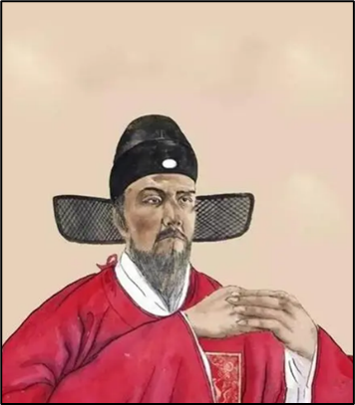
庄散博弈
庄散博弈：将个股资金流分为4种档次，盘中分类并计算出这4类不同档次资金的买卖力度和方向，方便用户看出股票的主力类型及买卖方向。
红色线（皇帝）：代表特大单净额（1000w-X）
黄色线（官员）：代表大单净额（500w-1000w）
蓝色线（地主）：代表中单净额（100w-500w）
绿色线（农民）：代表小单净额（0-100w）
个股不同，各档次单子净额也不同（根据市值而定）

Slide 4
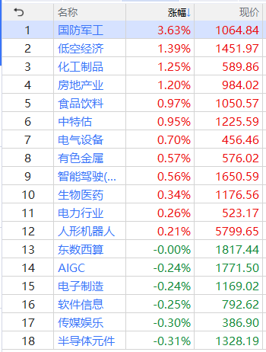
板块精选——十八罗汉
十八罗汉：十八个不同的行业板块全方位覆盖A股市场
高位题材：
人工智能：东数西算；AIGC；传媒娱乐
智能制造：低空经济；软件信息；人型机器人
低位题材：
大消费：食品饮料
大科技：半导体元件
大军工：国防军工
大医药：生物医药
新能源：电气设备
消息刺激：智能驾驶；电子制造；电力行业；房地产业
顺周期：有色金属；化工制品
护盘：中特估

Slide 5
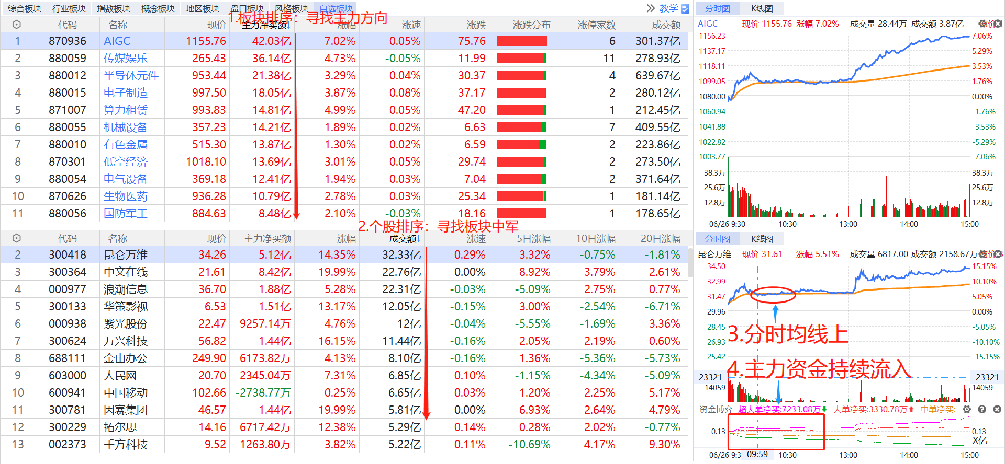
板块中军——寻找强势板块
自选板块（主力净买额排行）→ →个股成交额排序（找板块中军） → →个股形态（分时均线、资金博弈）
中军形态
1.紫一红二+分时均线上
2.皇帝第一+冲击涨停
3.红一紫二+分时均线上
注意：中军的板块属性
战法有效时间
9:30~9:45分

Slide 6
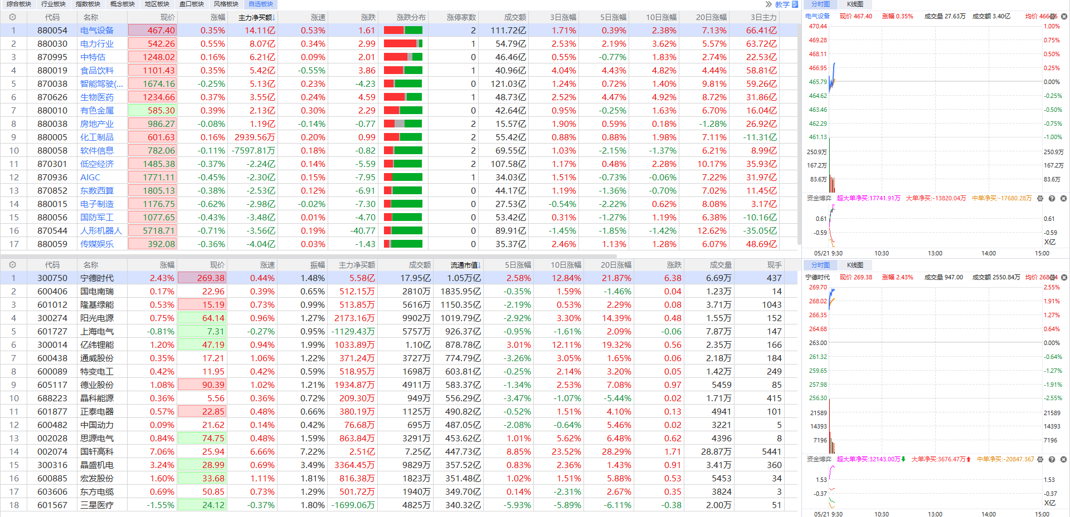
板块中军法演示
电气设备——宁德时代

Slide 7
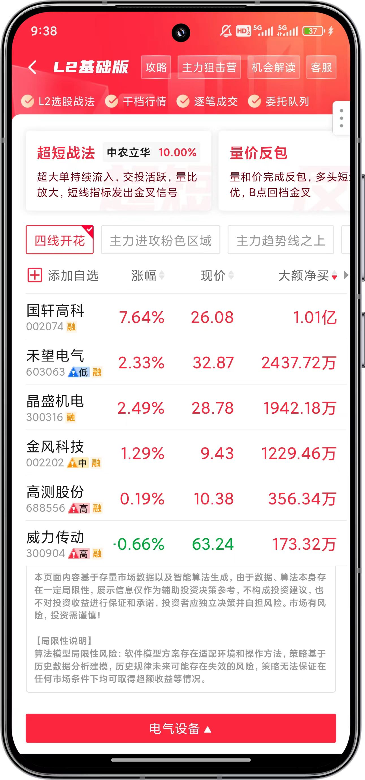
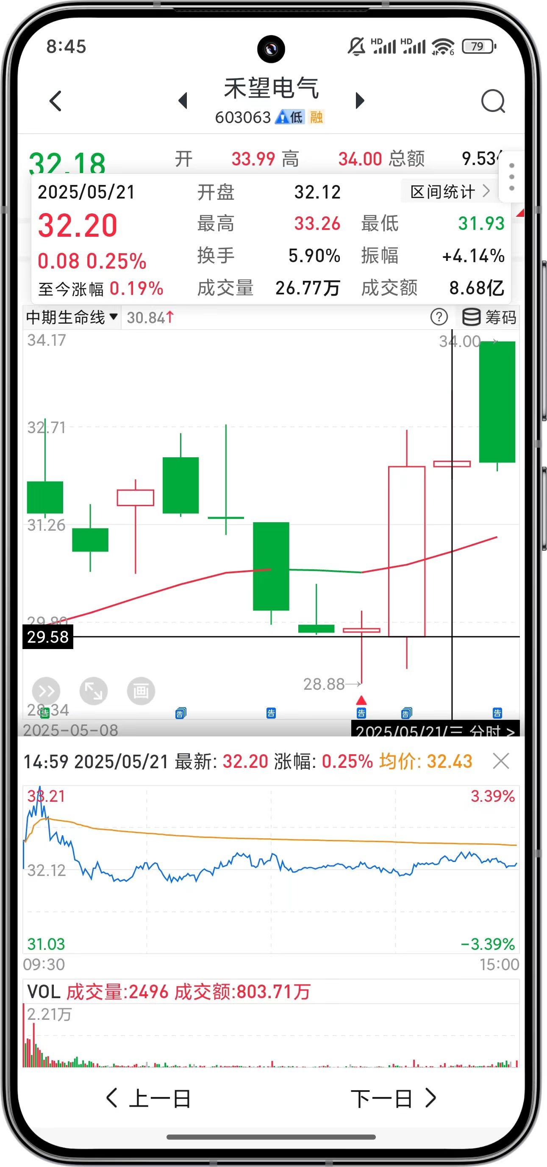
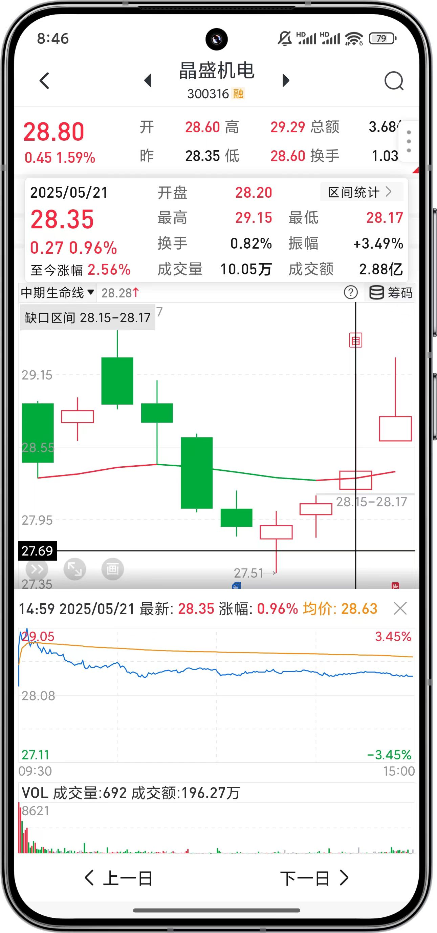
板块中军选板块+四线开花选个股
1.选择“强势板块”
2.勾选“四线开花”
3.排序“大额净买”
4.警惕“涨幅超3%”
5.回档“分时均线”
风险提示：个别情况不代表普遍实际收益率，过往收益亦不代表未来收益承诺，市场有风险，投资需谨慎！

Slide 8
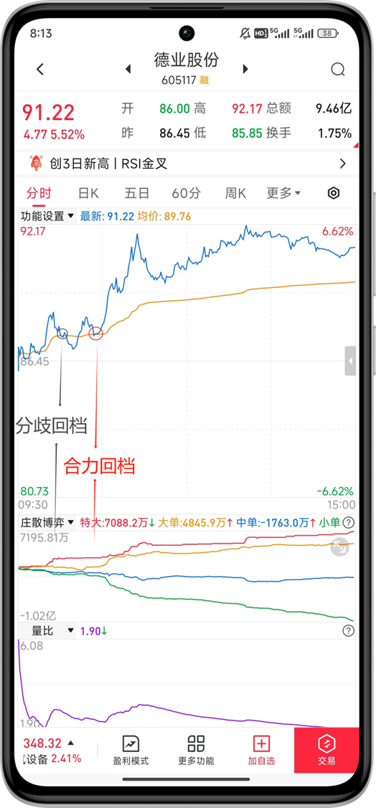
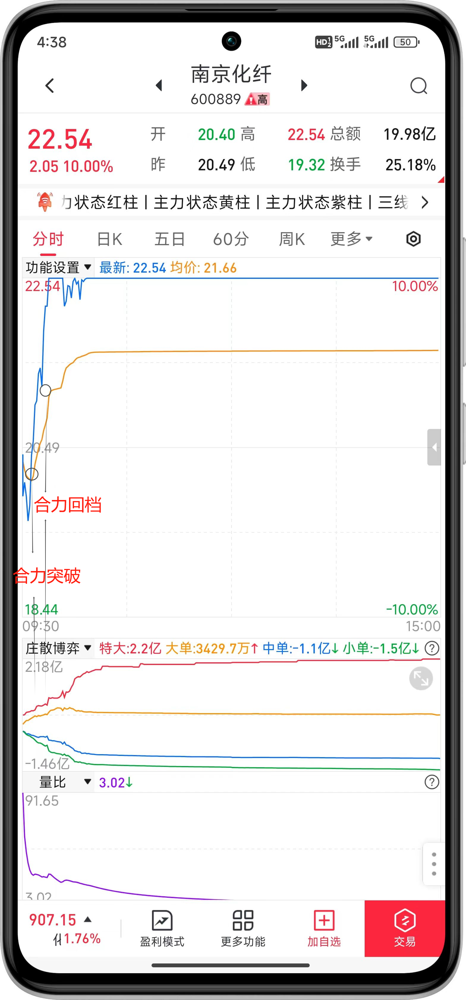
四线开花——进场方法
庄散博弈（最强形态）：
红线、黄线呈现向上（红线第一，黄线第二）
蓝线、绿线呈现向下（蓝线第三，绿线第四）
主力的超大单和大单形成合力抢夺散户筹码，个股股价在主力拉升下大幅拉升
操作方法：
①分时均线上，等待回档分时均线机会
②分时均线下，等待突破分时均线机会
注意：个股回档/突破分时均线时：合力则操作，分歧则放弃
实操问题：
①个股回档分时均线时，经常跌破分时均线。——“V”字型拐点买法
②个股突破分时均线时，迅速突破拿不到筹码。——提前埋单等待突破

Slide 9
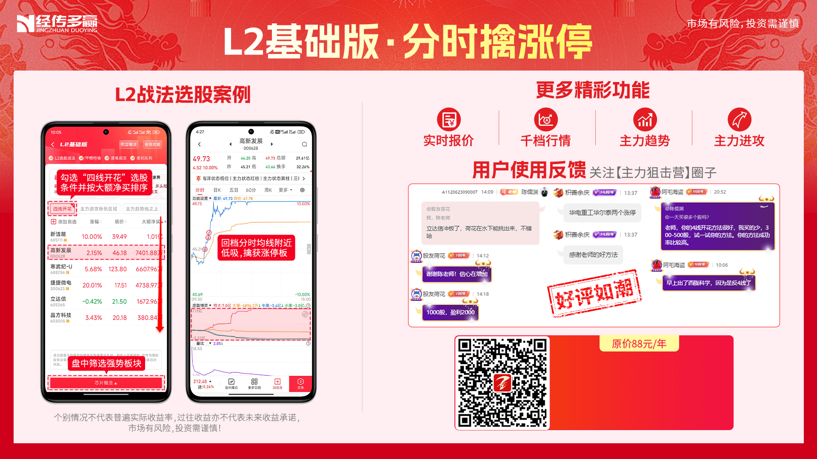
购买链接： https://activity.n8n8.cn/link/level-2
88元/年
176元/2年
微信扫码抢购
以上为特定条件、区间下的部分案例展示，不代表普遍现象，个股历史涨幅不预示其未来表现，过往收益亦不代表未来收益承诺。市场有风险，投资需谨慎！

Slide 10
让投资遇见美好
我司所有工作人员均不允许推荐股票、不允许承诺收益、不允许代客理财、不允许合作分成、不允许私下收款，如您发现有任何违规行为，请立即拨打400-9088-988向我们举报！
风险提示：所有信息及观点均来源于公开信息及经传软件信号显示，仅供参考，不构成最终投资依据，软件作为辅助参考工具，无法承诺收益，投资者应正视市场风险，自主作出投资决策并自行承担投资风险。投资有风险，入市须谨慎！

